Slide 1

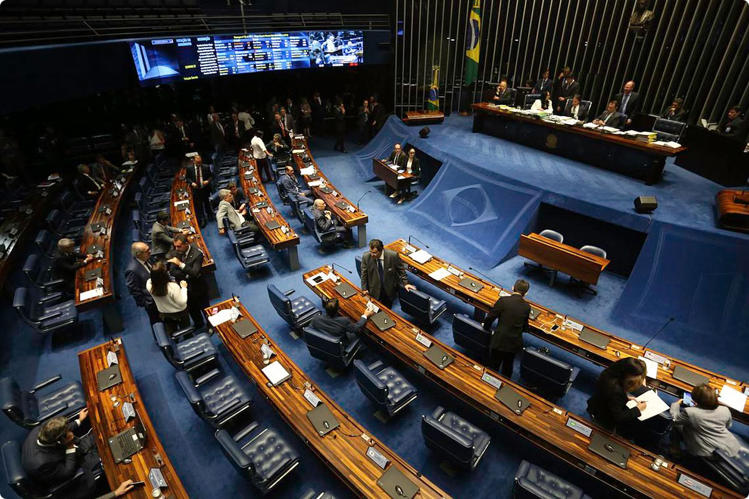

Audiência Pública no Senado Federal
ANTONIO ALCOFORADO: Dr. em Direito Tributário pela PUC/SP; Auditor da Sefaz/PE e representante do Comsefaz na elaboração da minuta do PLP 68 no GT de combustíveis e nos demais regimes específicos.

Slide 2

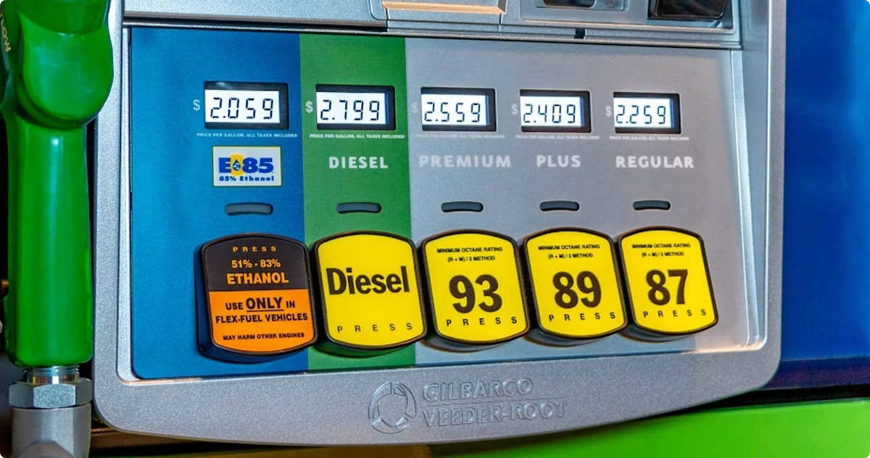
Regime Específico sobre Combustíveis
Regime Monofásico
O regime específico sobre combustíveis com alíquota ad rem nacional, cuja fixação respeitará o princípio da anterioridade, com manutenção da carga tributária atual.
Combustíveis incluídos no PLP 68
Combustíveis: gasolina; EAC; diesel; B100; GLP inclusive o derivado de gás natural (GLGN); EHC; querosene de avião; óleo combustível; gás natural processado; biometando; GNV; e outros combustíveis autorizados pela ANP, relacionados na legislação
Impacto na simplificação
A generalização da aplicação do regime monofásico aos combustíveis simplificará a tributação e diminjuirá a segurança jurídica. Obs.: essa simplificação vem sendo demonstrada na aplicação parcial do regime monofásico no ICMS e nas Contribuições PIS/Cofins

Slide 3





Não Cumulatividade Plena
Restrições à Não Cumulatividade
únicas: aquisição de combustíveis para revenda; e uso ou consumo pessoal.
Crédito sem Comprovação
admitido o crédito sem a comprovação do pagamento na etapa anterior.
Impacto no Sistema Tributário
maior segurança jurídica no setor de combustíveis.

Slide 4


Alíquotas Ad Rem
1
Metodologia de Fixação
Prevista no PLP e submetida ao Tribunal de Contas da União. Premissa: manutenção da carga tributária
2
Metodologia de Atualização
atualização considerando período longo (últimos 36 meses). A Emenda número 2 do Senador Esperião Amin aperfeiçoa a regra ao considerar valores das NFC-e dos últimos 12 meses.

Slide 5
ALÍQUOTA AD REM (art. 169 do PLP 68)
I - uniformes em todo território nacional, específicas por unidade de medida e diferenciadas por produto;
II - reajustadas anualmente observado, para a sua majoração, o prazo mínimo de 90 dias entre a sua fixação e o início de vigência;
III - divulgadas:
quanto ao IBS, pelos Estados, DF e Municípios, de forma compartilhada e integrada, por meio de deliberação no âmbito do Comitê Gestor;
quanto à CBS, pelo chefe do Poder Executivo da União.
METODOLOGIA: alíquotas serão fixadas de forma a não exceder a CT incidente sobre os combustíveis dos tributos extintos
§ 7º Aprovada por ato conjunto da autoridade máxima do Ministério da Fazenda e do Comitê Gestor do IBS, após consulta e homologação pelo Tribunal de Contas da União
§ 8º Os cálculos para a fixação das alíquotas, com base na metodologia de que trata o § 7º, serão realizados para a CBS pela RFB e para o IBS pelo Comitê Gestor e homologados pelo Tribunal de Contas da União
§ 9º Os entes federativos fornecerão ao Comitê Gestor, ao Poder Executivo da União e ao Tribunal de Contas da União os subsídios necessários para o cálculo das alíquotas
CONCLUSÃO: AS ALÍQUOTAS SERÃO FIXADAS CONJUNTAMENTE PELO TRIBUNAL DE CONTAS DA UNÃO E: i) PELO PODER EXECUTIVO DA UNIÃO (CBS); ii) PELOS ENTES SUBNACIONAIS, POR MEIO DO COMITÊ GESTOR (IBS)

Slide 6
Sujeitos Passivos
Contribuintes (produtor ou importador)
Demais Participantes
demais participantes da cadeia econômica poderão ser responsabilizados se houver COMPROVAÇÃO que concorreram para o não pagamento do IVA Dual pelo contribuinte
produtor nacional de biocombustíveis; refinaria de petróleo e suas bases; central de matéria-prima petroquímica - CPQ; unidade de processamento de gás natural - UPGN; formulador de combustíveis; importador; e qualquer outro agente produtor autorizado pelo órgão competente

Slide 7

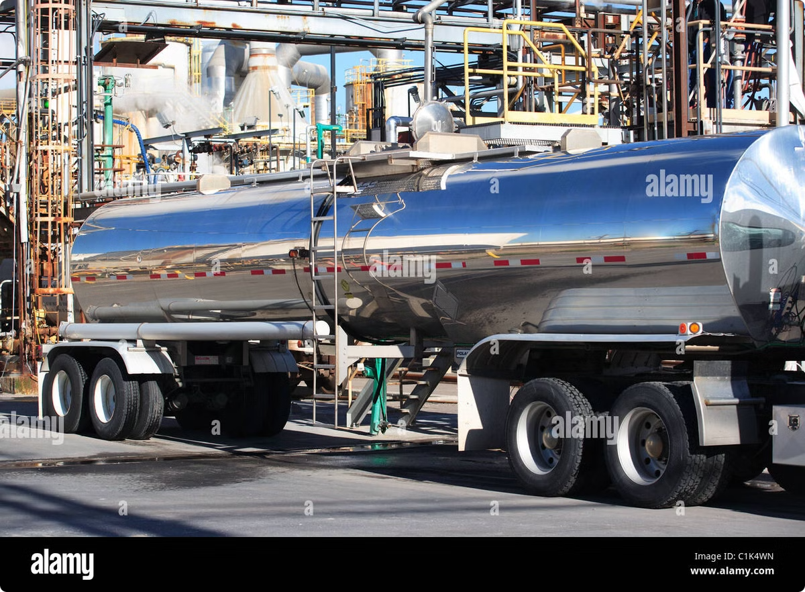
Responsabilidade por Substituição Tributária
1
Seção V do Titulo V do PLP 68
retirar B100 da responsabilidade por substituição tributária
2
Permanência
permanece apenas para o EAC
3
Impacto
Essa mudança afeta a estrutura de responsabilidade tributária no setor de combustíveis

